Slide 1

Notes:
Qui possède ce volume?

Slide 2
Notes:
Qui a en main la dernière version ?
Tout au long de la présentation, référez-vous aux pages de couleur de votre volume.

Slide 3
Une introduction à la paie
09
L’embauche d’un nouvel employé
Le salaire et les conditions de travail
Les retenues salariales
L’enregistrement comptable :
        La paie de l’employé
        La contribution de l’employeur
        Les remises faites aux gouvernements
      Autres documents obligatoires
      Exercices pratiques

Slide 4
L’embauche d’un nouvel employé
Quelles sont vos obligations, vos possibilités ?
Ouvrir un dossier pour chaque employé et en faire le suivi
Verser un salaire (et vacances) – respect des normes de la CNESST
Calculer les retenues salariales de l’employé
Enregistrer les salaires dans les livres de l’entreprise
Calculer les contributions de l’employeur
Remettre aux différentes instances les déductions retenues et les contributions de l’employeur
Q A
09
Notes:
Vous venez de partir en affaires mais déjà vous ne suffisez pas à la tâche. Alors vous décider d’engager un employé pour vous aider.
Q A : Identifie toutes les tâches associées à un système de paie efficace et complet

Slide 5
L’embauche d’un nouvel employé
L’ouverture et le suivi du dossier de l’employé
Exigé par la CNESST (Qc)
Les données qui s’y trouvent sont confidentielles.
Ces dossiers doivent être conservés de façon sécuritaire afin que seules les personnes autorisées y aient accès.
au moins 3 ans
après sa cessation d’emploi.
Q B
09
Notes:
Q B : Combien de temps doit-on garder les documents associés aux paies d’une entreprise ?

Slide 6
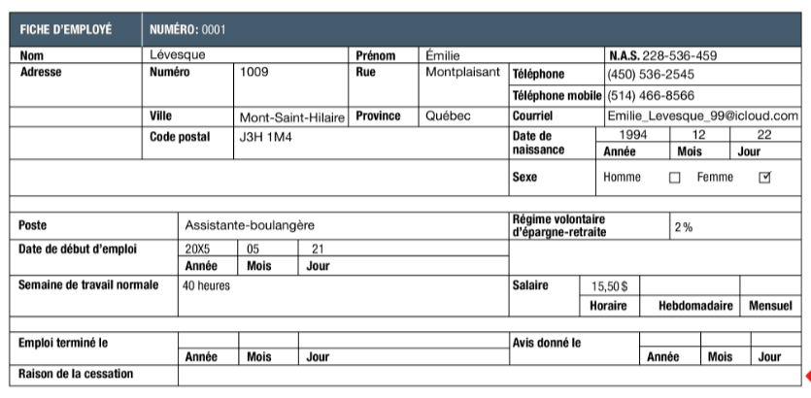
L’embauche d’un nouvel employé
La pertinence des informations consignées au dossier
Q C
09
Notes:
Q C : Identifie cinq informations qui doivent être notées dans le dossier de l’employé et pour chacune, dites pourquoi elle est pertinente.

Slide 7
Le salaire et les conditions de travail
Le salaire
Quelle différence y a-t-il entre le salaire brut et le salaire net ?
Salaire brut - retenues = salaire net
Q F
09
Notes:
Salaire brut
Total de la rémunération gagnée par un employé au cours d’une période de paie.

Slide 8
Le salaire et les conditions de travail
Le salaire
Identifie cinq différentes formes de rémunérations possibles ?
Salaire horaire
Heures supplémentaires
Salaire fixe
Commissions
Pourboires
Jours fériés
Q E
09
Notes:
Q E : Identifie cinq différentes formes de rémunérations possibles ?

Slide 9
Le salaire et les conditions de travail
Le salaire
Identifie les périodes de paies qui sont fréquemment utilisées en entreprise?
Hebdomadaire (52 périodes)
Quinzaine (26 périodes)
Bi mensuelle (24 périodes)
Mensuelle (12 périodes)
Q D
09
Notes:
Q D : Identifie les deux périodes de paies qui sont fréquemment utilisées en entreprise?

Slide 10
Le salaire et les conditions de travail
Les conditions de travail des employés
Le salaire minimum
Les heures supplémentaires
Les vacances
Les jours fériés
La santé et la sécurité au travail
09
Notes:
Au Québec, c’est la Commission des normes, de l’équité, de la santé et de la sécurité du travail (CNESST) qui a le mandat d’assurer le respect des normes du travail.
Ces normes contiennent les normes minimales à établir entre employeurs et employés. Elles régissent différents aspects du travail.
Avez-vous des exemples

Slide 11
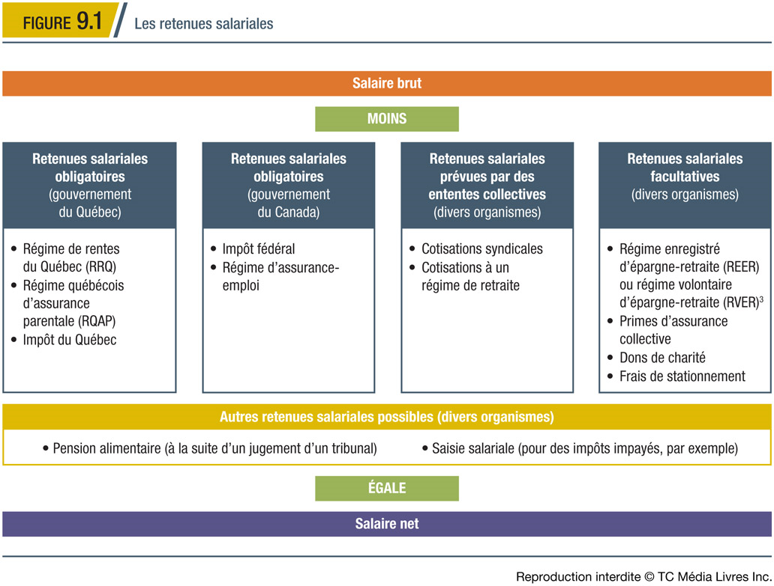
Les retenues salariales (p. 503)
09
Notes:
À partir de votre relevé de paie, quelles retenues pouvez-vous identifier ?

Slide 12
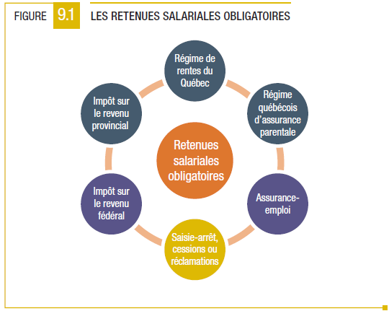
Les retenues salariales (p. 452)
Q H
09
Notes:
Q H : Identifie les retenues (contributions) obligatoires de l’employé (é).

Slide 13
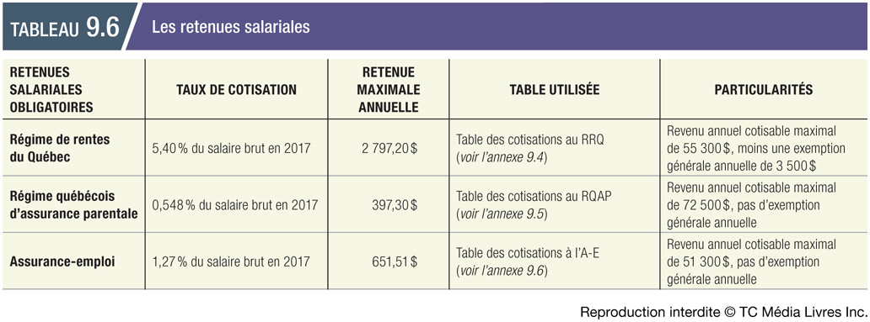
Les retenues salariales (p. 509 ou 457)
Les retenues obligatoires
09
Notes:
Ces taux sont sujet à changement les 1er janvier et 1er juillet de chaque année

Slide 14
Les retenues salariales
Les retenues obligatoires
L’impôt fédéral et provincial sur le revenu
  Retenues en vue de payer les montants dus par la déclaration d’impôt de fin d’année.
Exemptions personnelles calculées avec :
  TD1 (fédéral) (p. 494-495 ou 514)
  TP-1015.3 (provincial) (p. 496 ou 517)
Le revenu imposable est calculé :
  Fédéral : Brut – (Cotisation retraite + syndicales)
  Provincial : Brut – (Cotisation régime de retraite)
09
Notes:
Formulaire obligatoire à faire compléter à l’embauche des employés.
Permettra de déterminer les montants d’impôt à prélever
TD1 (Agence du revenu du Canada);
TP-1015.3 (Revenu Québec).
Avez-vous déjà compléter ces formulaires.
Les employeurs sont tenus de prélever, à même le salaire versé à chaque période de paie, les différents montants qui sont dus aux gouvernements.
Regardez sommairement comment la compléter

Slide 15
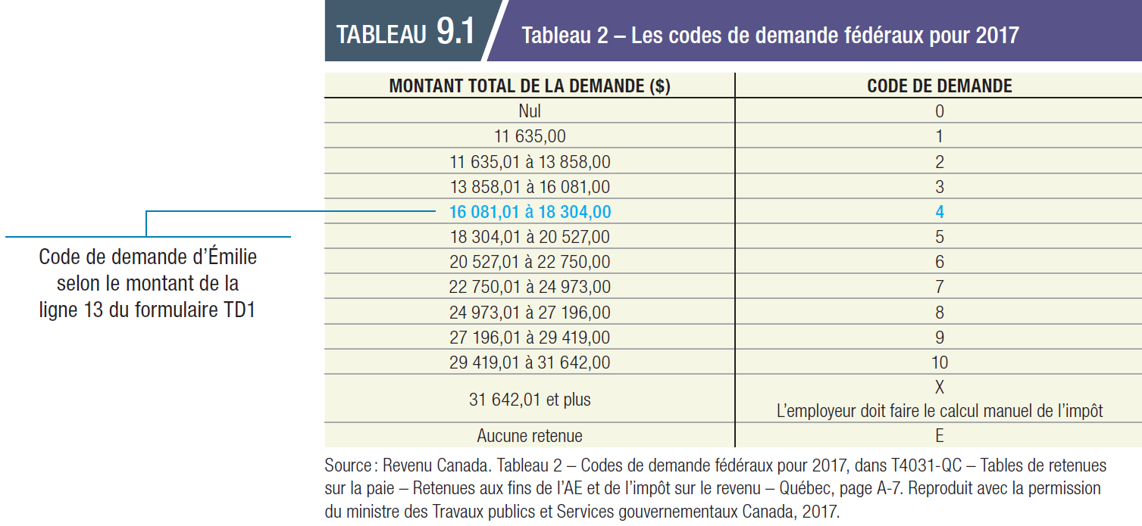
Les retenues salariales (p. 497 ou 516)
              Les codes de retenues
09
Notes:
Une fois ces formulaires remplis, on doit comparer le total obtenu avec les tableaux 9.1 et 9.2 suivants, ce qui permet de déterminer le code de demande fédéral et le code de retenue provincial.

Slide 16
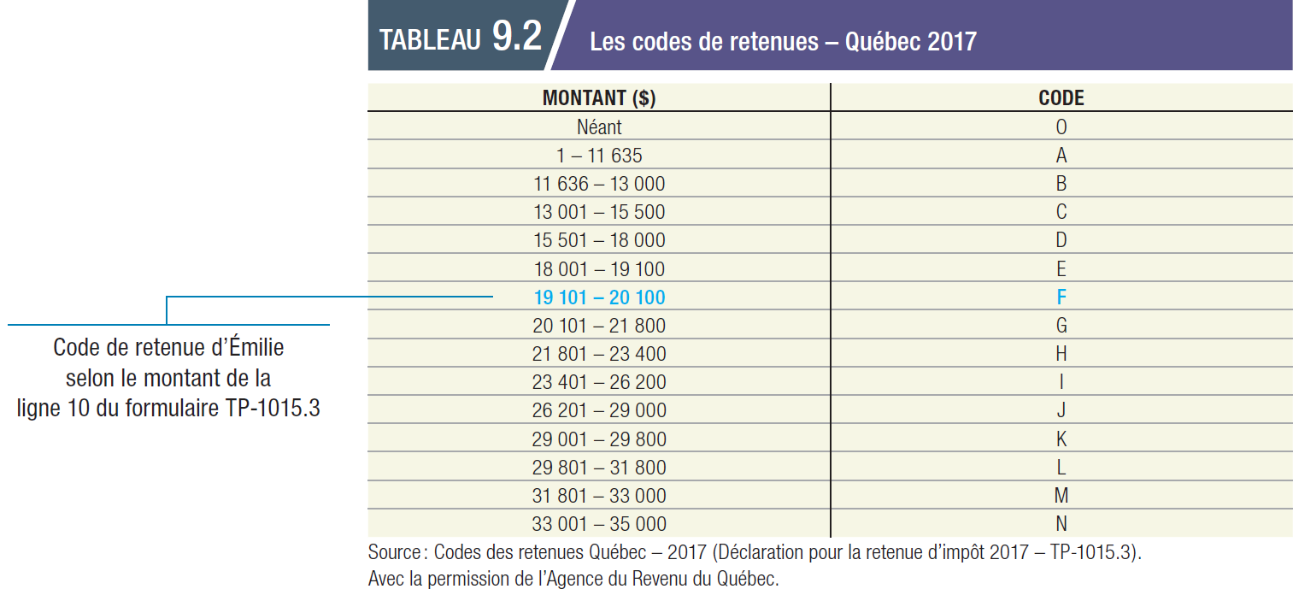
Les retenues salariales (p. 497 ou 518)
              Les codes de retenues
09

Slide 17
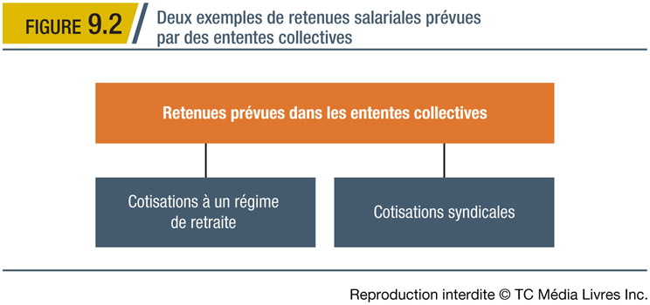
Les retenues salariales (p. 508 ou 455)
Les retenues par ententes collectives
Q J
09
Notes:
Q J : Identifie d’autres contributions facultatives de l’employeur et/ou de l’employé régit par une entente collective.

Slide 18
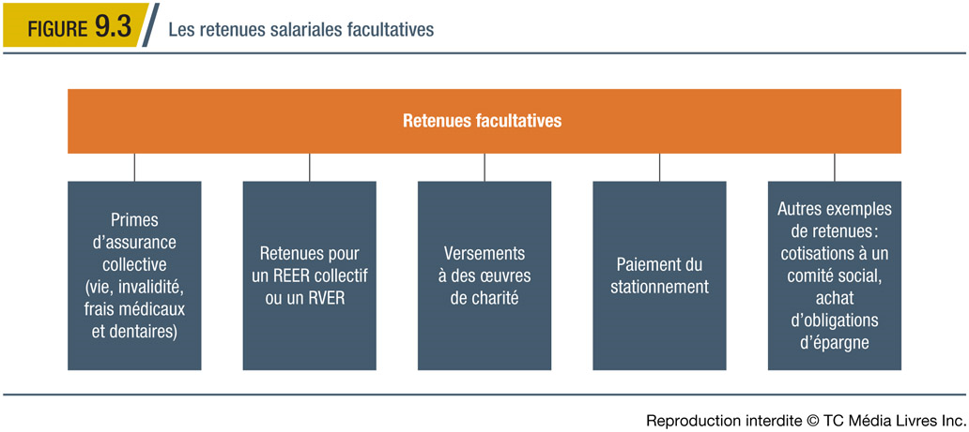
Les retenues salariales (p. 509 ou 456)
Les retenues facultatives
Q J
09
Notes:
Q J : Identifie d’autres contributions facultatives de l’employeur et/ou de l’employé.

Slide 19
Les retenues salariales
Les acronymes usuels
  RRQ : Régime des rentes du Québec
  RQAP : Régime québécois d’assurance parentale
  NAS : Numéro d’assurance sociale
  REER : Régime enregistré d’épargne retraite
  A-E : Assurance-emploi
  FSS : Fonds des services de santé
  CNESST : Commissions des normes, de l’équité, de la santé et sécurité au travail
Q G
09
Notes:
Q G : Définis les acronymes suivants :

Slide 20
L’enregistrement comptable
La paie de l’employé
  Regardons le plan comptable (p. 602 ou 547)
  Quels sont les postes associés à la paie ?
09

Slide 21
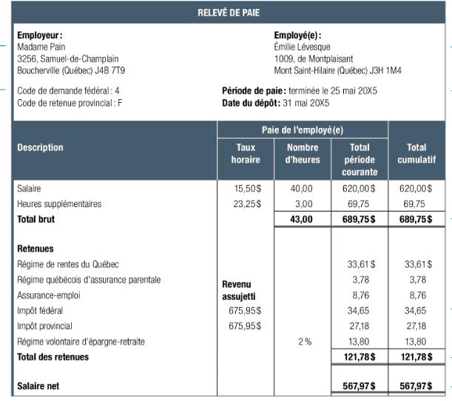
L’enregistrement comptable (p. 512 ou 459)
La paie de l’employé
09
Notes:
Données différentes pour l’ancien volume – dernière colonne absente
Calcul du talon de paie de l’employé.
Salaire brut
Code de retenues pour identifier les retenues de l’employé p.568 et suivantes (p. 519 et suivantes)
Écriture de paie au tableau

Slide 22
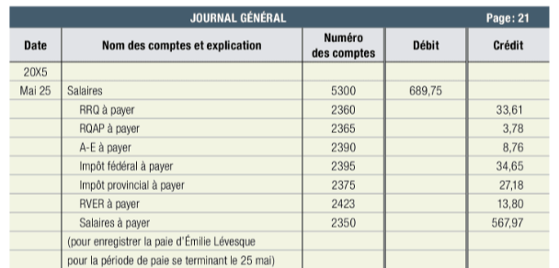
L’enregistrement comptable (p. 512 ou 460)
La paie de l’employé
09
Notes:
Données différentes pour l’ancien volume

Slide 23
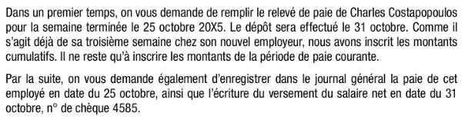
L’enregistrement comptable (p. 512)
La paie de l’employé
À vous de jouer p. 513-514
09
Notes:
Données différentes pour l’ancien volume

Slide 24
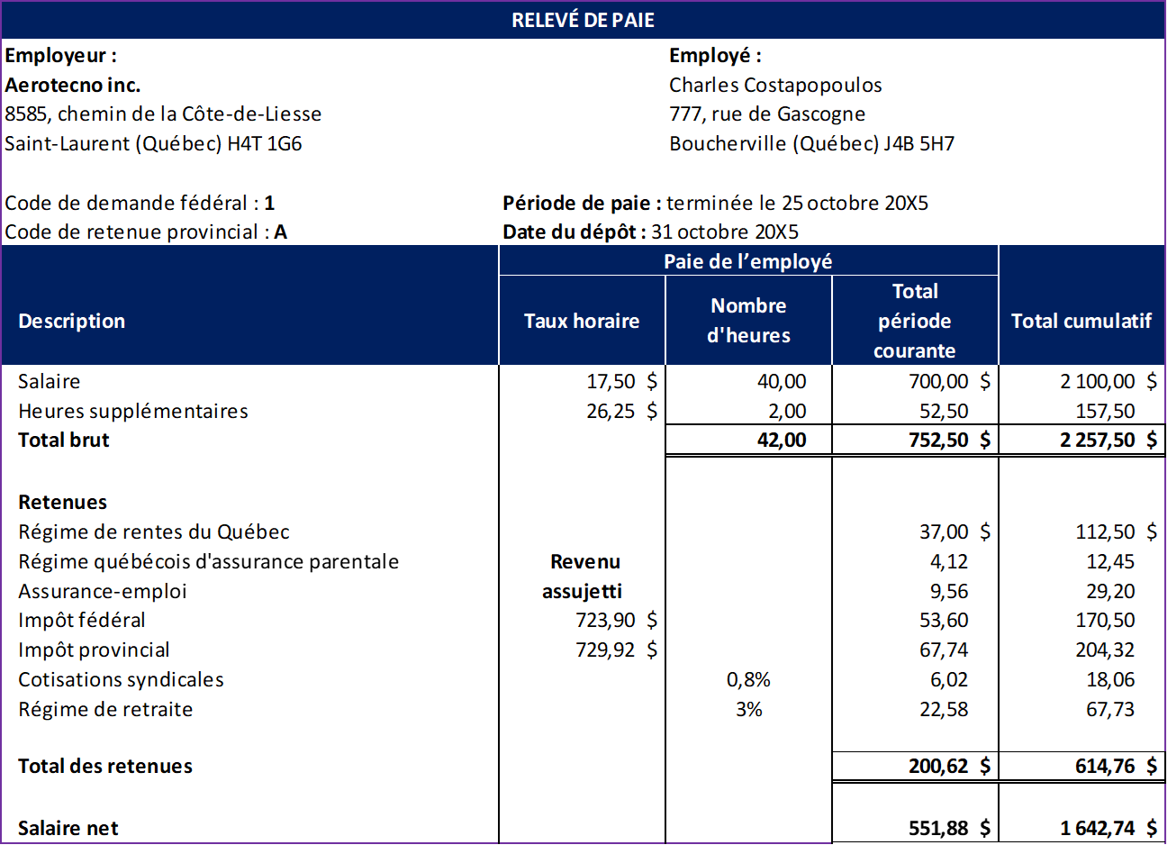
L’enregistrement comptable (p. 514)
La paie de l’employé
À vous de jouer p. 513-514
09
Notes:
Données différentes pour l’ancien volume
Code de retenues 1 et A

Slide 25
L’enregistrement comptable (p. 514)
La paie de l’employé
À vous de jouer p. 513-514
09
Notes:
Données différentes pour l’ancien volume

Slide 26
L’enregistrement comptable (p. 514)
La paie de l’employé
À vous de jouer p. 513-514
09
Notes:
Données différentes pour l’ancien volume

Slide 27
L’enregistrement comptable
La contribution de l’employeur
Q I
  Les charges sociales
  RRQ = 1 x retenue de l’employé
  RQAP = 1,4 x retenue de l’employé
  A-E = 1,4 X retenue de l’employé
  FSS = % salaire brut de l’employé
  CNESST = % salaire brut de l’employé (relié au risque)
  La provision pour vacances
  2 sem. vacances (ancienneté < 5 ans) = 4% sal. brut
  3 sem. vacances (ancienneté > 5 ans) = 6% sal. brut
  Les avantages sociaux
  Variable en fonction des ententes
09
Notes:
Q I : Identifie les contributions obligatoires de l’employeur (E°).

Slide 28
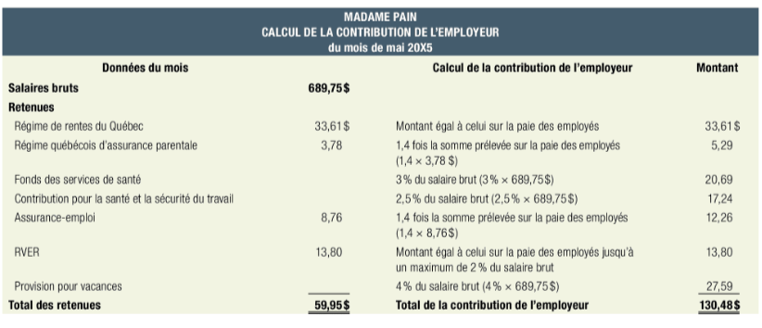
L’enregistrement comptable (p. 519)
La contribution de l’employeur
09
Notes:
Données différentes pour l’ancien volume
Faire l’écriture au tableau

Slide 29
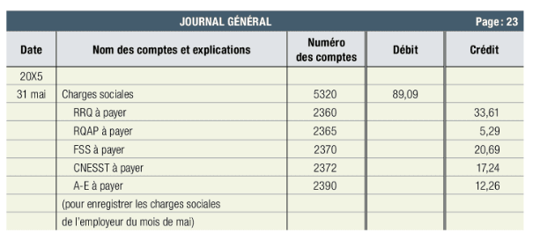
L’enregistrement comptable (p. 521)
La contribution de l’employeur
09

Slide 30
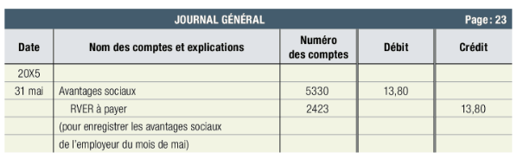
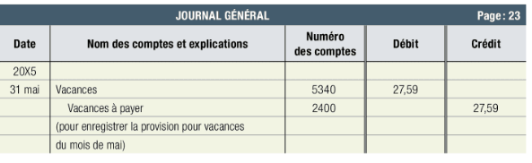
L’enregistrement comptable (p. 521)
La contribution de l’employeur
09

Slide 31
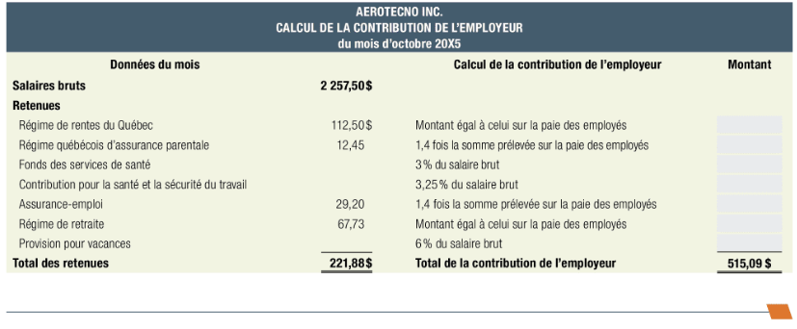
L’enregistrement comptable (p. 520)
La contribution de l’employeur
À vous de jouer p. 520-522
09
Notes:
À partir du tableau p. 520, calculez la contribution de l’employeur et faites les écritures nécessaires p. 522

Slide 32
L’enregistrement comptable (p. 520)
La contribution de l’employeur
À vous de jouer p. 520
09

Slide 33
L’enregistrement comptable
La contribution de l’employeur
À vous de jouer p. 522
09

Slide 34
L’enregistrement comptable
La contribution de l’employeur
À vous de jouer p. 522
09

Slide 35
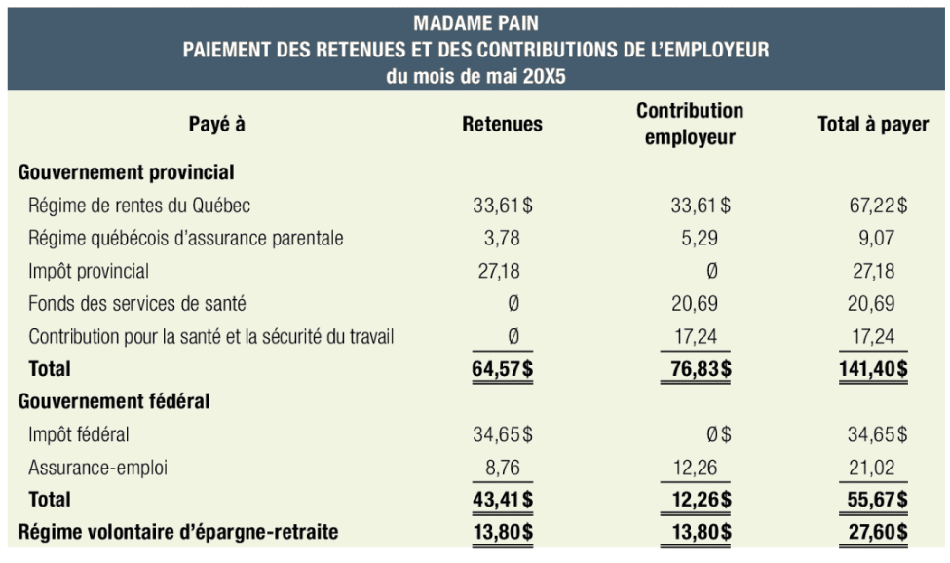
L’enregistrement comptable (p. 524 ou 474)
Les remises faites aux gouvernements
09

Slide 36
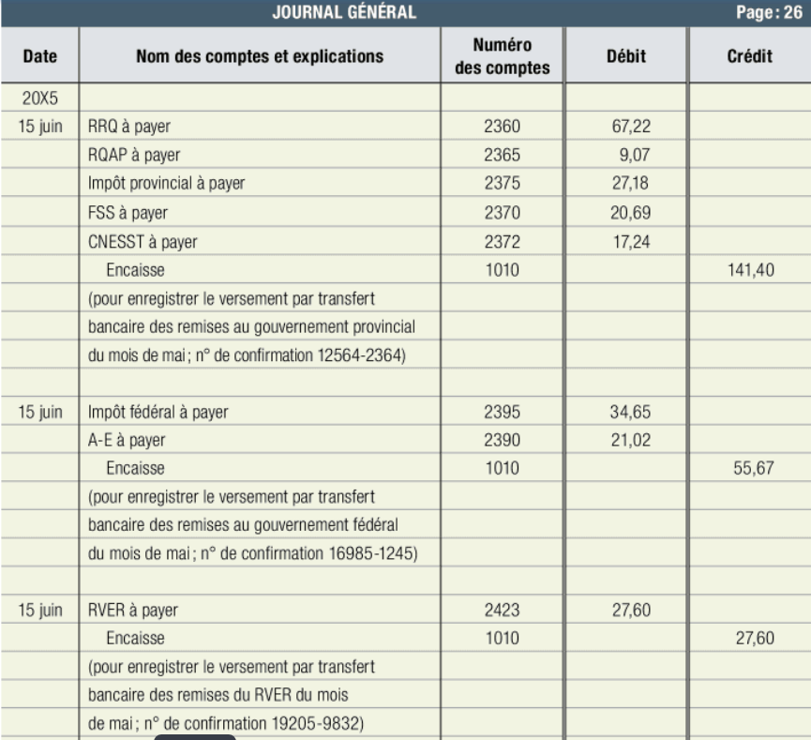
L’enregistrement comptable (p. 528)
09

Slide 37
L’enregistrement comptable (p. 528)
09

Slide 38
L’enregistrement comptable (p. 528)
09

Slide 39
L’enregistrement comptable
Les remises faites aux gouvernements
À vous de jouer p. 528
09
Notes:
À partir du tableau présenté à l’écran, faites les écritures nécessaires p. 528

Slide 40
L’enregistrement comptable
Les remises faites aux gouvernements
À vous de jouer p. 528
09

Slide 41
L’enregistrement comptable
Les remises faites aux gouvernements
À vous de jouer p. 528
09

Slide 42
L’enregistrement comptable
Les remises faites aux gouvernements
À vous de jouer p. 528
09

Slide 43
L’enregistrement comptable
Les remises faites aux gouvernements
À vous de jouer p. 528
09

Slide 44
Autres documents obligatoires
Les formulaires à produire
Les remises de RAS ou DAS– périodiques
  Provincial - TPZ-1015.R.14.2
  Fédéral - PD7A
Les relevés de fin d’année (p. 537 ou 493)
  Fédéral - T4 + Sommaire (p. 540 ou 497)
  Provincial - Relevé 1 + Sommaire (p. 541 ou 498)
Le relevé d’emploi – fin d’emploi
09

Slide 45
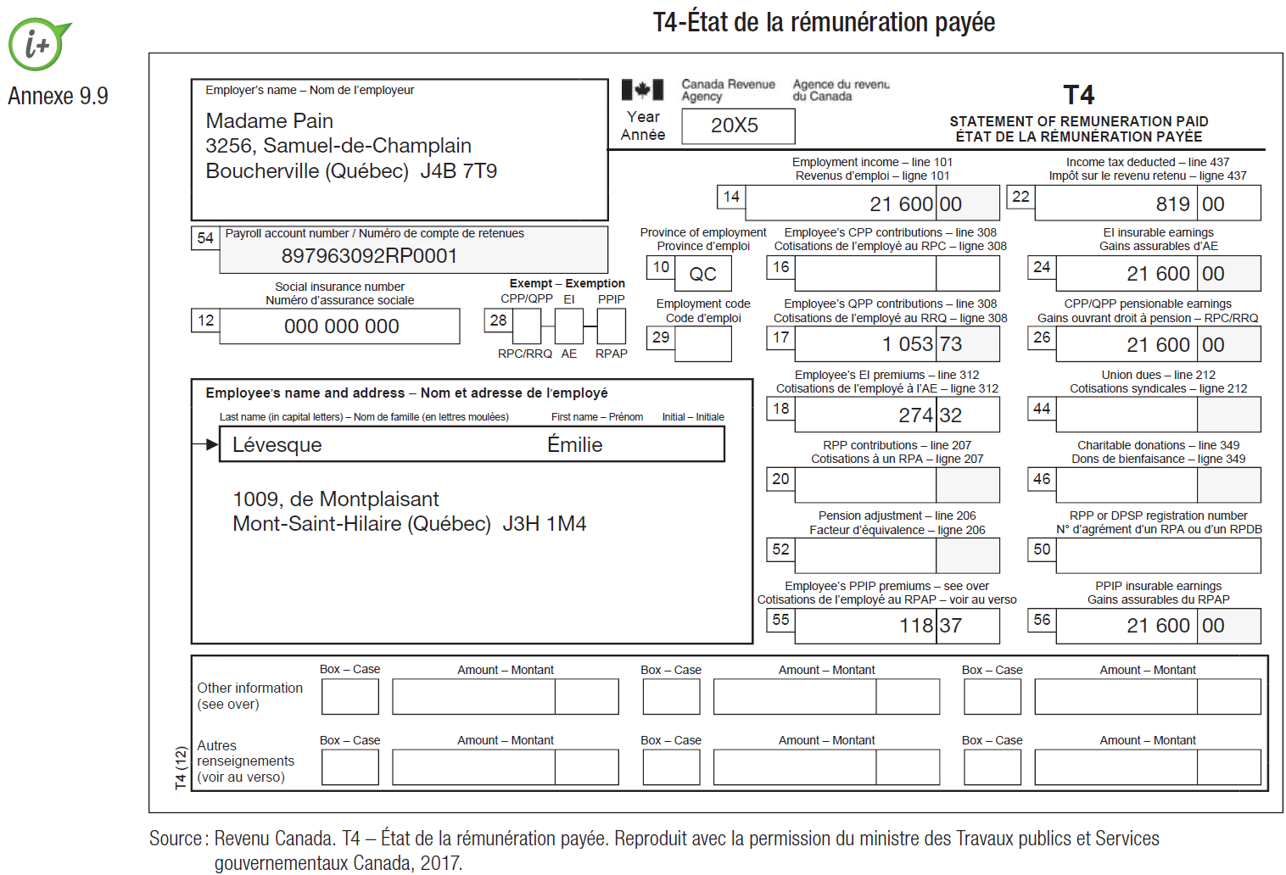
Autres documents obligatoires (p. 536 ou 493)
Les relevés de fin d’année
09

Slide 46
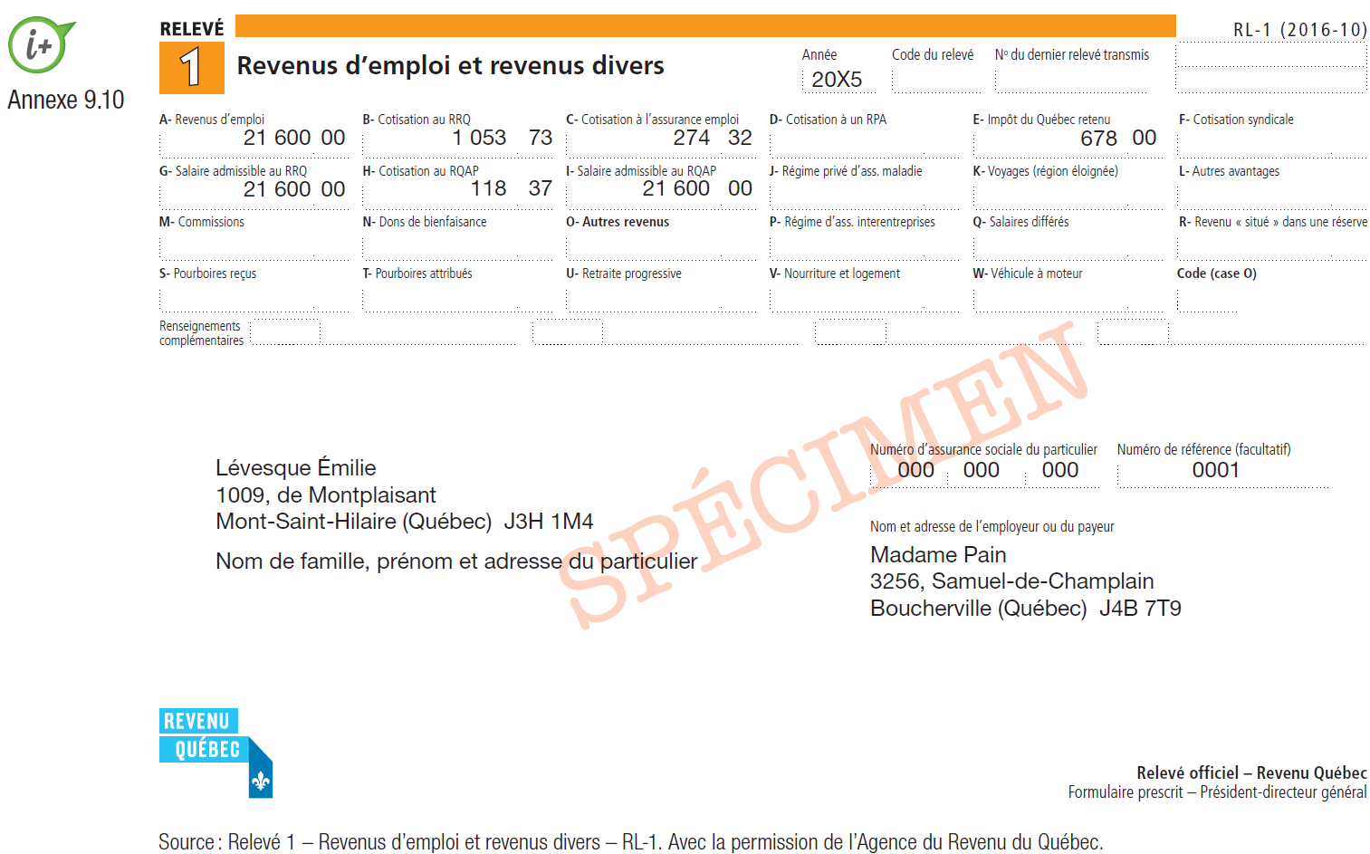
Autres documents obligatoires (p. 537 ou 493)
Les relevés de fin d’année
09
Notes:
Et pour chacun des gouvernements respectifs: leur sommaire
Canada p.540 ou 497
Québec p. 541 ou 498

Slide 47
Exercices pratiques
  Problème 7 – p. 549 ou Photocopie
    Enregistre le salaire de Jean-Luc Savard
  Problème 11 – p. 550-551 ou Photocopie
    Enregistre les contributions de l’employeur
  Problème 15 – p. 554 ou Photocopie
    Enregistre les contributions l’employeur et les remises mensuelles
09

